Slide 1
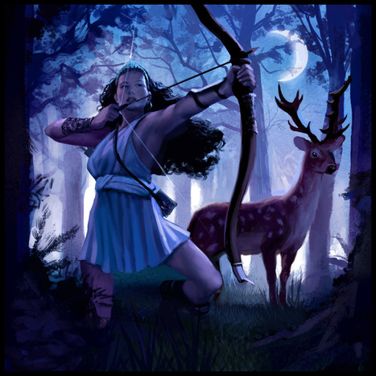
ARTEMIDA

Slide 2
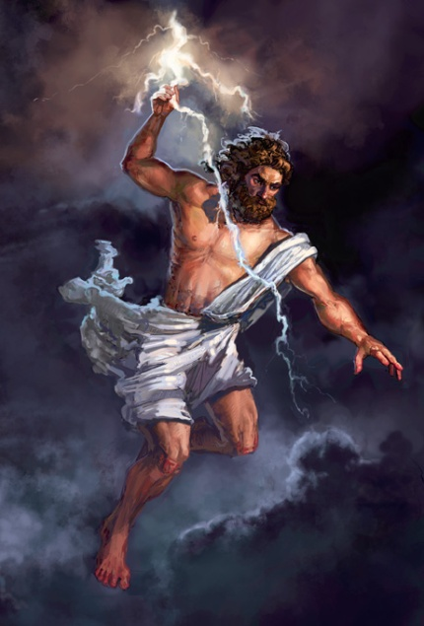
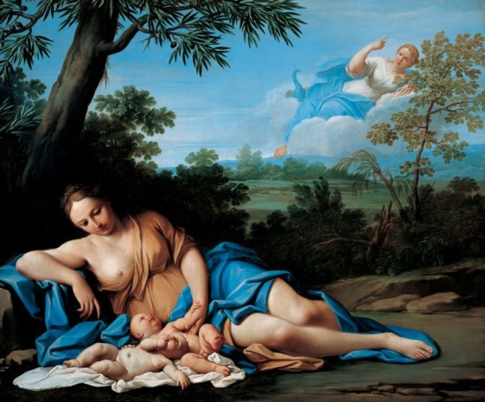
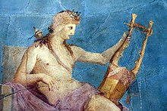
RODZINA ARTEMIDY
OJCIEC: ZEUS
MATKA: LETO
BRAT- BLIŹNIAK: APOLLIN

Slide 3
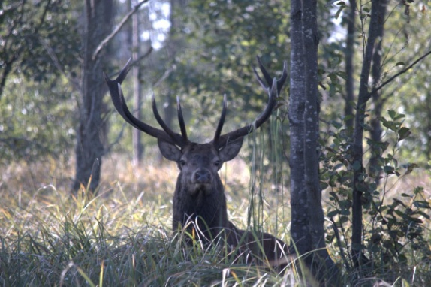
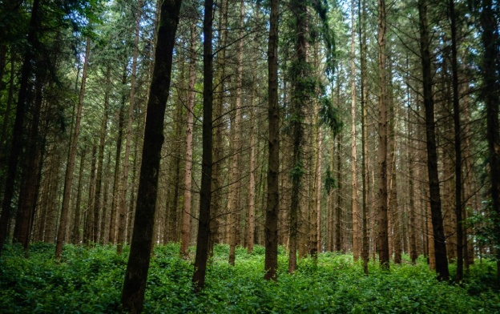
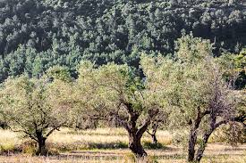
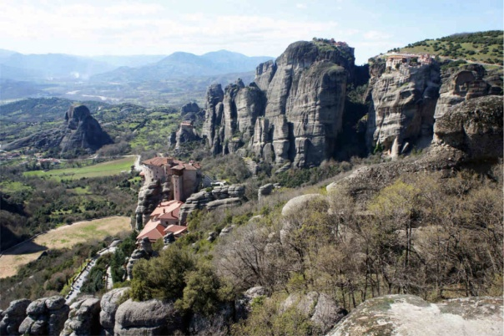
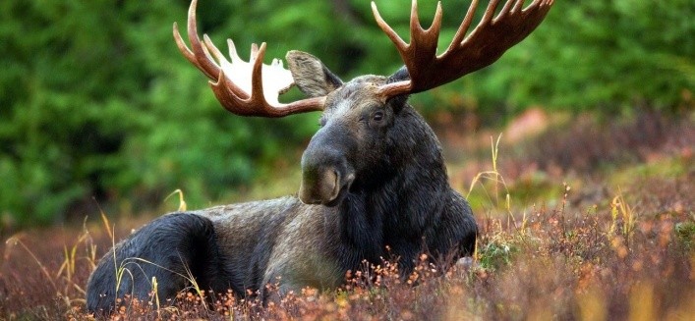
CZEGO BOGINIĄ JEST ARTEMIDA?
ŁOWÓW
ZWIERZĄT
LASÓW
GÓR
ROŚLINNOŚCI
PŁODNOŚCI

Slide 4
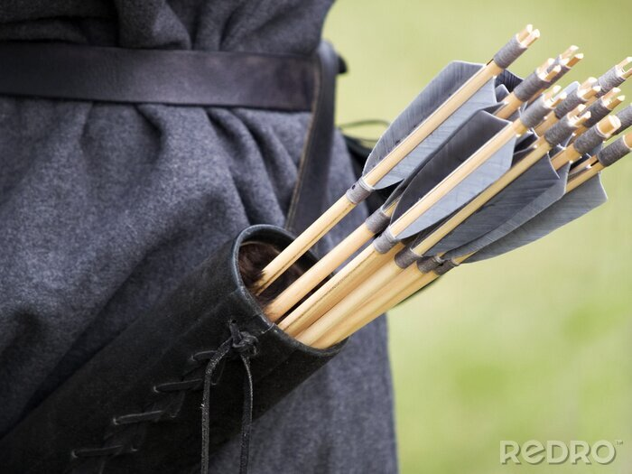
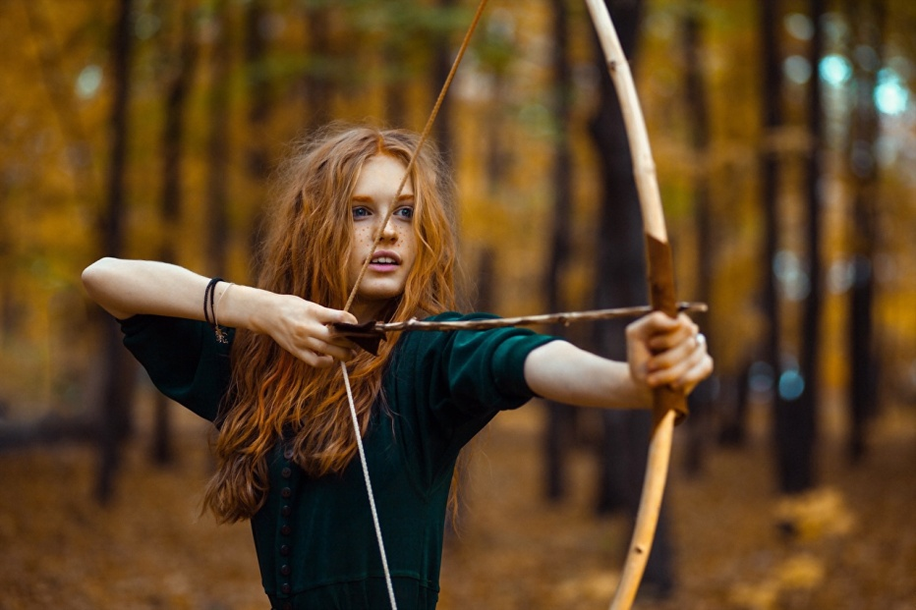
ATRYBUTY ARTEMIDY
ŁUK
STRZAŁY
KOŁCZAN

Slide 5
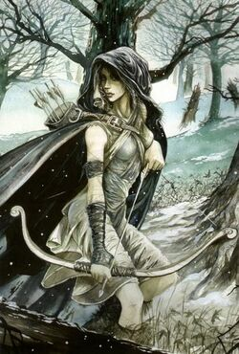
Jakie było jej ulubione zajęcie?
PRZEMIERZANIE NOCĄ DZIKICH GÓRSKICH DOLIN, KOTLIN, LASÓW.
PODRÓŻOWAŁA ZAWSZE W TOWARZYSTWIE NIMF.

Slide 6
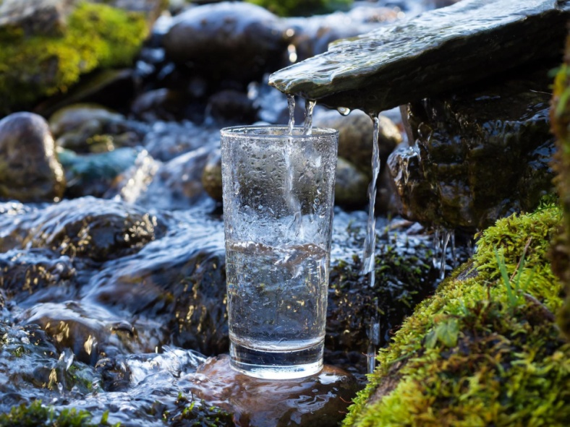
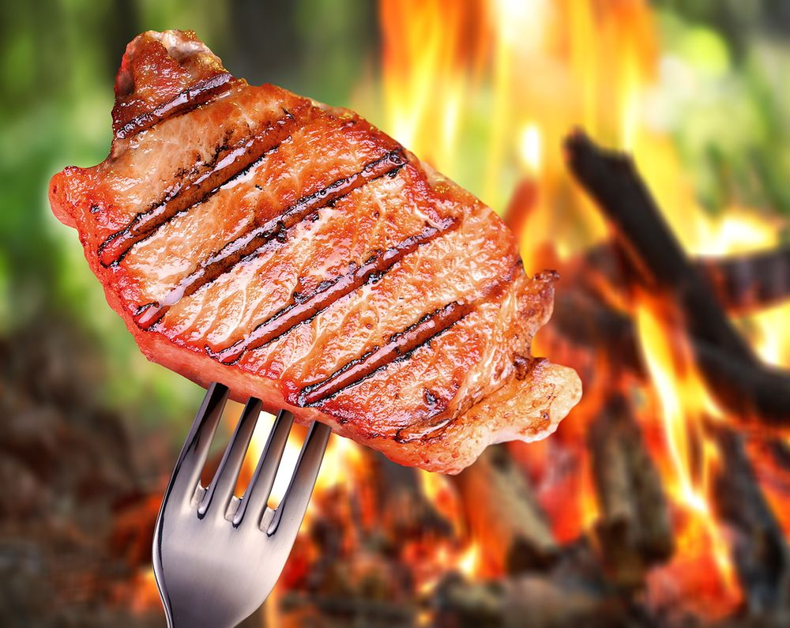
ULUBIONE PRZYSMAKI ARTEMIDY
WODA ŹRÓDLANA, KTÓRĄ CENIŁA BARDZIEJ NIŻ AMBROZJĘ
MIĘSO PIECZONE NA OGNIU

Slide 7
JAK WYOBRAŻANO ARTEMIDĘ?
ŁOWCZYNI W KRÓTKIEJ,
NIEDBALE PRZEPASANEJ SZACIE
NOGI I RĘCE NAGIE
NA PLECACH KOŁCZAN
W RĘKU ŁUK
WE WŁOSACH DIADEM
W KSZTAŁCIE PÓŁKSIĘŻYCA

